Slide 1
VERIFICA
Messina Michele 5^D 22/01/2024

Slide 2
Spese | Costi | Tipo
Impianti e macchinari | € 1.200.000,00 | fisso
Affitto dei locali | € 90.000,00 | fisso
Componenti elettronici | € 6,00 | variabile
Assicurazioni | € 36.000,00 | fisso
Componenti meccanici | € 9,00 | variabile
Imposte | € 40.000,00 | fisso
Tasse sul guadagno | € 0 | variabile
Acciaio | € 1 | variabile
Spese di pubblicità | € 350.000,00 | fisso
Verniciatura | € 1,50 | variabile
Retribuzione del personale | € 100.000,00 | fisso
Utenze | € 50.000,00 | fisso
Obiettivo annuale | € 3.200.000,00
Queste sono le spese dell’impresa e gli obiettivi che vuole raggiungere:

Slide 3
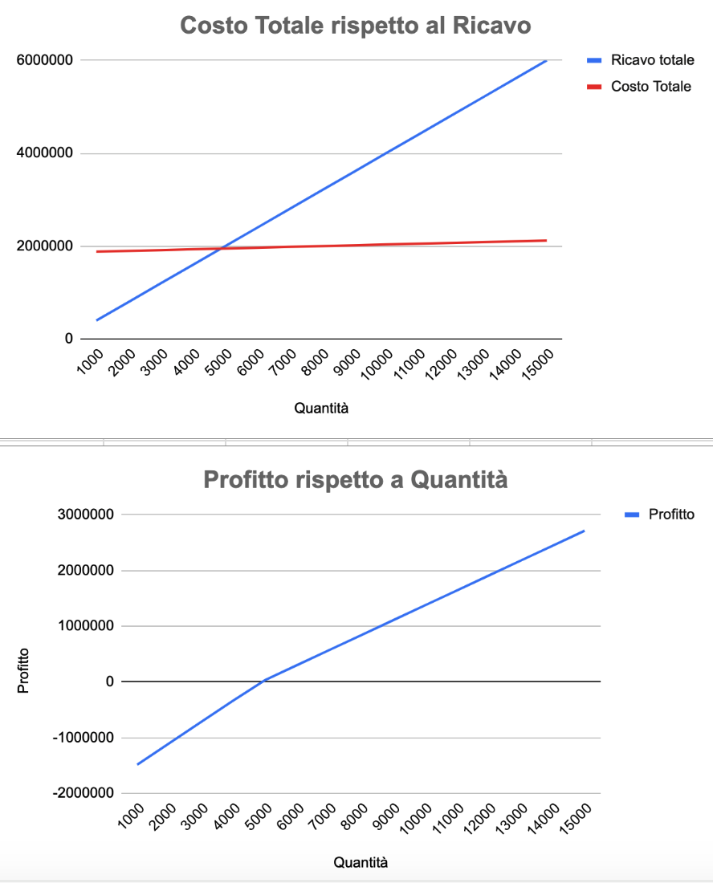
Costi vari

Slide 4
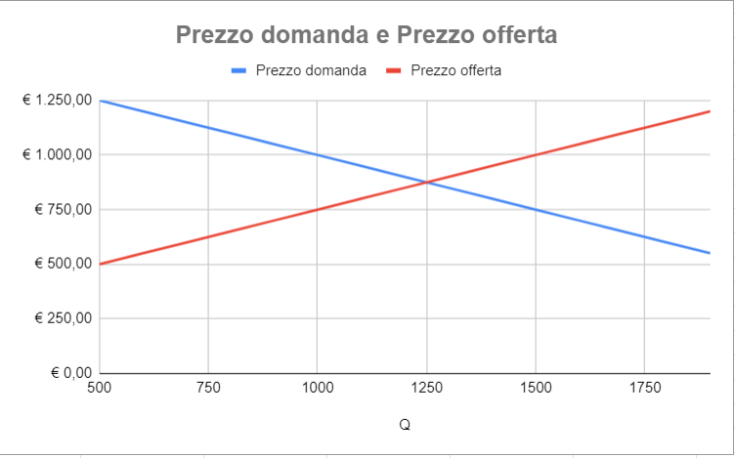
BEP

